Slide 1
Detekcia rozmazaných oblastí na obrázkoch
Róbert Sarvaš

Slide 2
Dataset
296 obrázkov s motion blurom
- Trénovacia množina: 267 ~ 90%
- Validačná množina: 14 ~ 5%
- Testovacia množina: 15 ~ 5%
+
296 obrázkov s Ground truth
- binárne obrázky

Slide 3
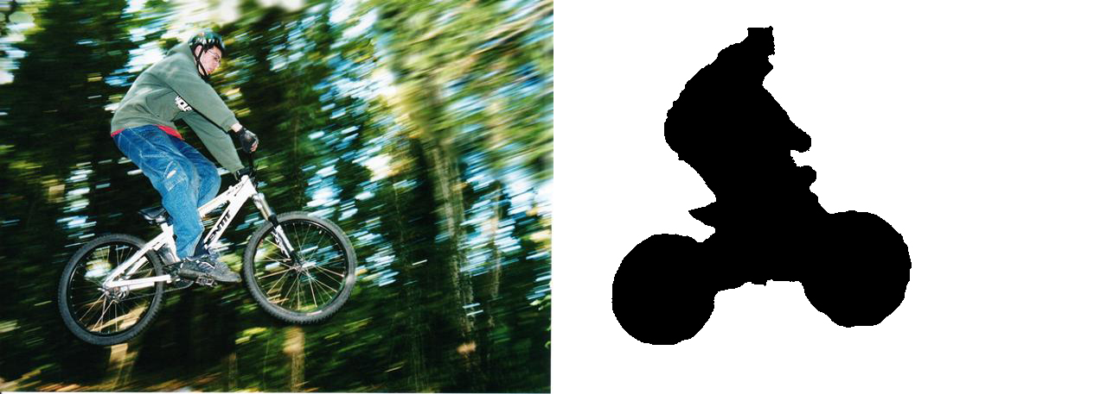
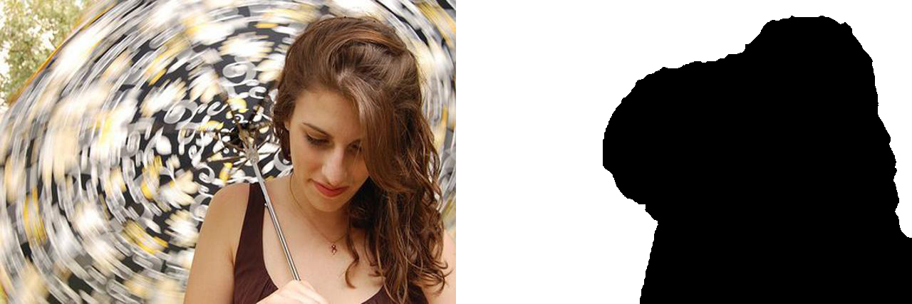
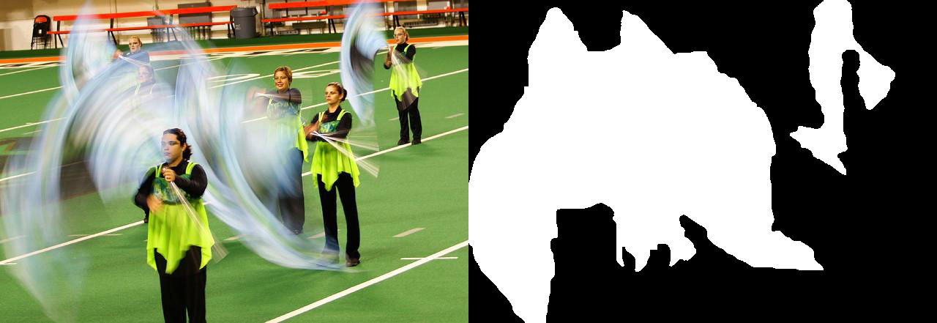
Vstupná databáza Ground truth

Slide 4
Postup práce:
1.) Rozdeliť obrázok na 100 superpixelov
2.) Pre každý superpixel extrahovať príznaky
3.) pomocou PCA redukovať dimenzionalitu
4.) natrénovať nelineárne SVM a KNN klasifikátory
5.) vyhodnotenie

Slide 5
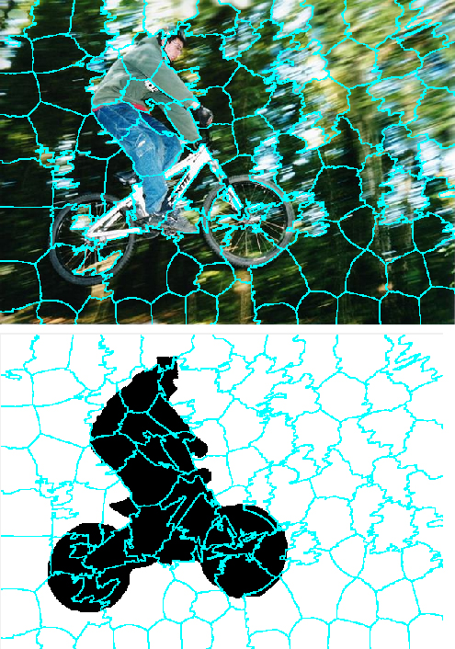
Príznaky
Histogramové príznaky [
x(15)Mean, x(16)Variance, x(17)Skewness, x(18)Kurtosis, x(19)Energy, (x)20Entropy]
Matica opakovaných výskytov Co-oc.Matrix[
x(1) Angular Second Moment (Energy)
x(2) Contrast
x(3) Correlation
x(4) Variance
x(5) Inverse Difference Moment (Homogeneity)
x(6) Sum Average
x(7) Sum Variance
x(8) Sum Entropy [
x(9) Entropy
x(10) Difference Variance
x(11) Difference Entropy [checked]
x(12) Information Measure of Correlation I
x(13) Information Measure of Correlation II
x(14) Maximal Correlation Coefficient ]
Výstupné vyhodnocovacie dáta:
2 klasifikačne triedy: Blur/ Non Blur

Slide 6
REDUKCIA DIMENZIONALITY / KLASIFIKÁTORY
PCA
NELINEÁRNY SVM
KNN

Slide 7
Výsledky trénovania
1.) pre Trénovanú: 26 000 x 10, pre KNN k=4
%presnosť na trénovanej množine:
SVM train correctly at 79.121005%,
KNN train correctly at 72.891933%
%presnosť na validačnej množine:
SVM train correctly at 53.448276%,
KNN train correctly at 51.649175%

Slide 8
Výsledky trénovania
2.) pre Trénovanú: 26 000 x 20, pre KNN k=10
%presnosť na trénovanej množine:
SVM train correctly at 95.327245%
KNN train correctly at 68.066971%
%presnosť na validačnej množine
SVM train correctly at 58.395802%
KNN train correctly at 53.523238%

Slide 9
Výsledky trénovania
3.) pre Trénovanú: 26 000 x 24, pre KNN k=5
%presnosť na trénovanej množine:
SVM train correctly at 97.404772%
KNN train correctly at 73.286655%
%presnosť na validačnej množine
SVM train correctly at 58.582090%
KNN train correctly at 58.582090%

Slide 10
Výsledky trénovania
4.) pre Trénovanú: 26 000 x 18 , pre KNN k=5
%presnosť na trénovanej množine:
SVM train correctly at 96.430610%
KNN train correctly at 73.640549%
%presnosť na validačnej množine
SVM train correctly at 57.238806%
KNN train correctly at 53.656716%

Slide 11
Rozšírenie databázy
1000 obrázkov : ~300 Motion Blur
~700 Out of Focus
Trénovacia množina: ~90% | ~ 900 obrázkov
Validačná množina: ~ 5% | ~ 50 obrázkov
Testovacia množina: ~ 5% | ~ 50 obrázkov

Slide 12
Výsledky trénovania
5.) pre Trénovanú: 90 000 x 18 , pre KNN k=5
%presnosť na trénovanej množine:
SVM train correctly at 90.658427%,
KNN train correctly at 73.618197%
Linear Classifier 60.392328%
%presnosť na validačnej množine
SVM train correctly at 64.738956%
KNN train correctly at 57.449799%
Linear Classifier 64.738956%

Slide 13
Výsledky testovania
6.) pre Trénovanú: 90 000 x 24, pre KNN k=5
%presnosť na trénovanej množine:
SVM train correctly at 96.372475%
KNN train correctly at 73.279677%
Linear Classifier train correctly at 55.860907%
%presnosť na Testovanej množine
SVM train correctly at 64.738956%
KNN train correctly at 58.935743%
Linear Classifier train correctly at 54.578313%

Slide 14
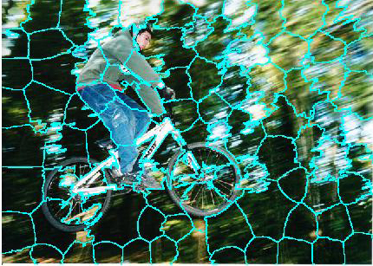
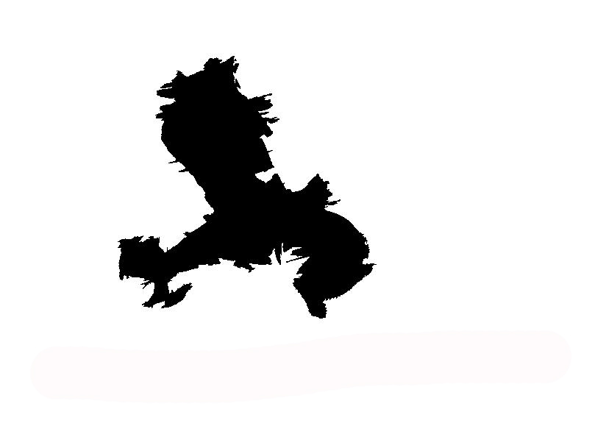
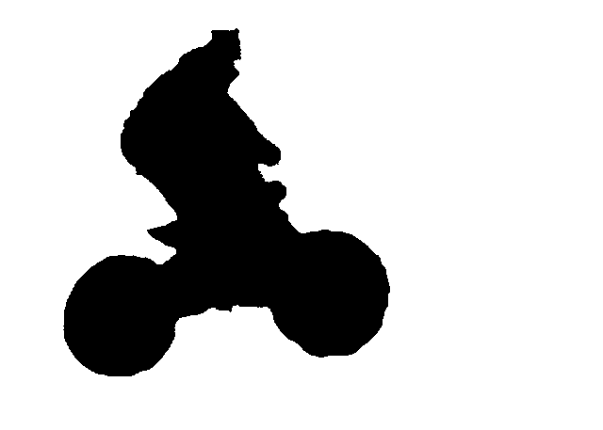
SVM Trénovacia množina

Slide 15
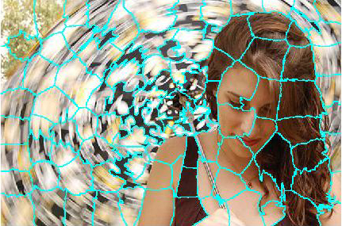
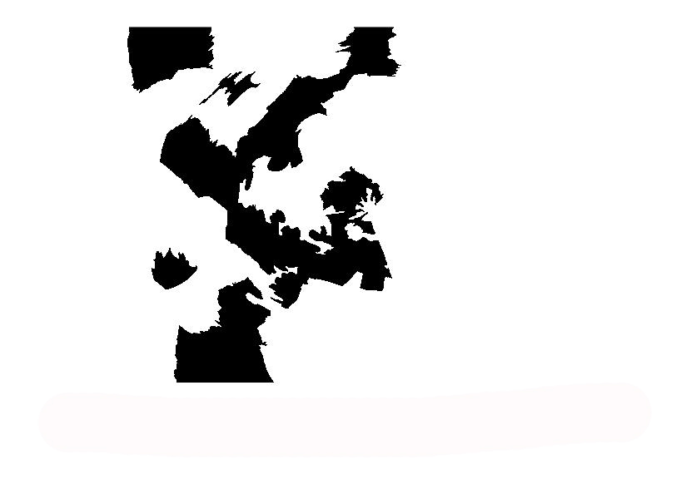
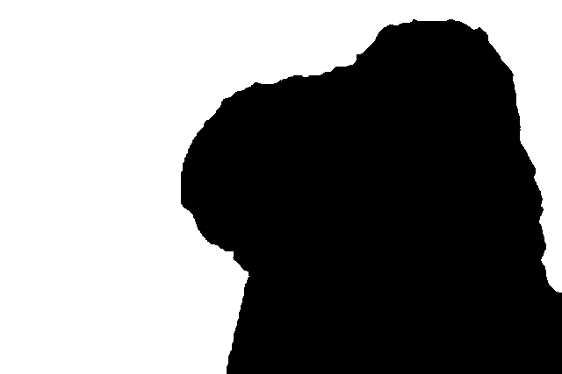
SVM Trénovacia množina

Slide 16
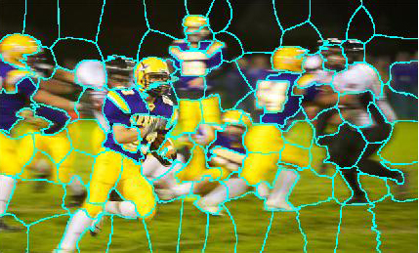
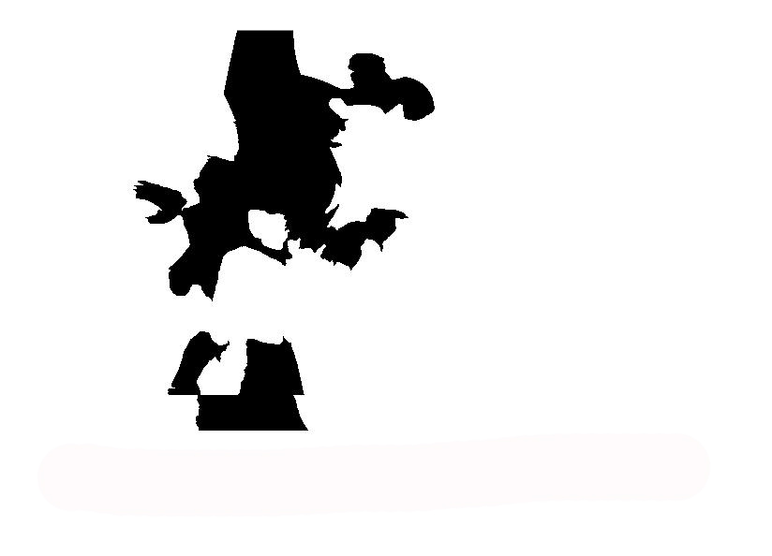
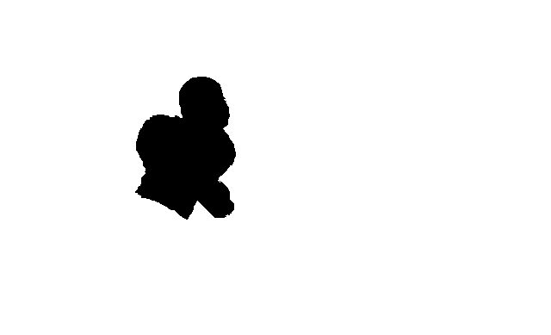
SVM Trénovacia množina

Slide 17
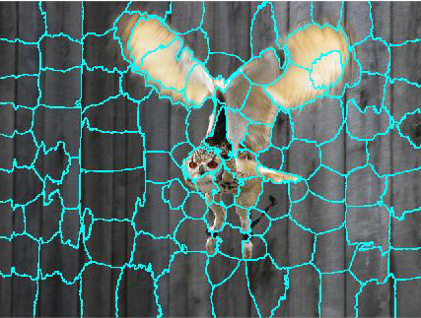
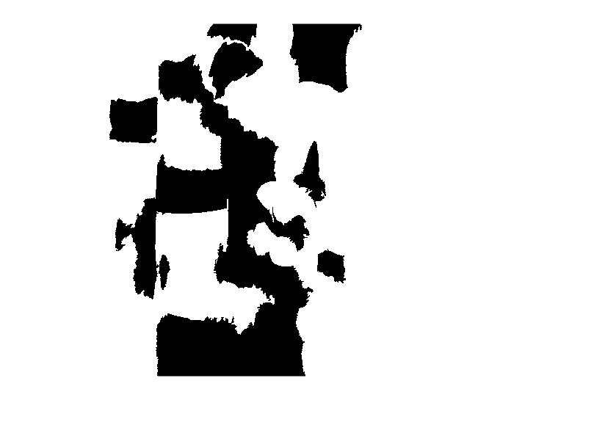
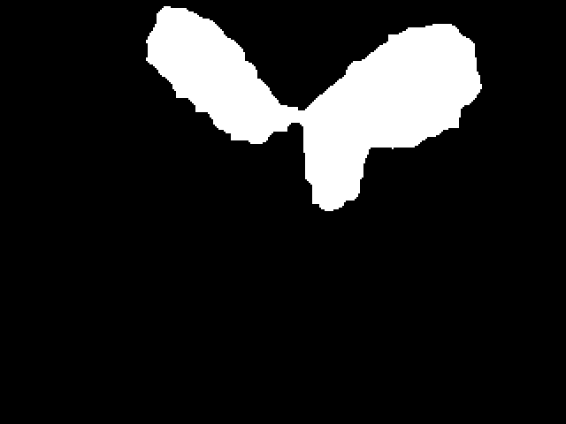
SVM Trénovacia množina

Slide 18
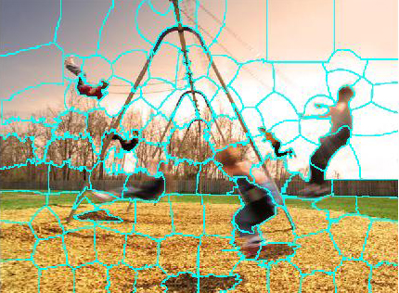
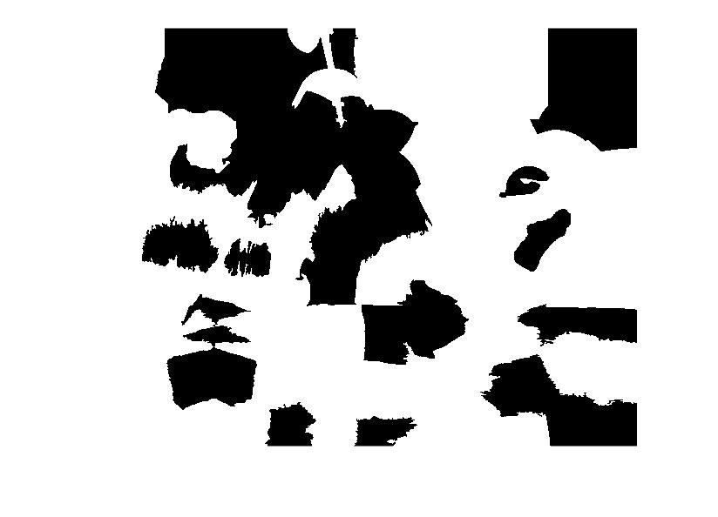
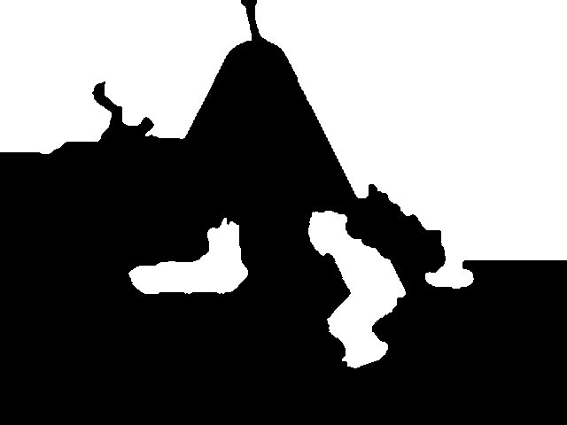
SVM Trénovacia množina

Slide 19
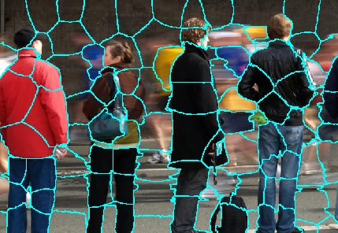
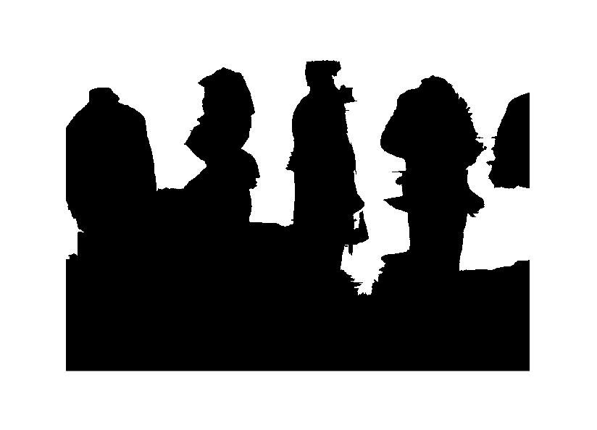
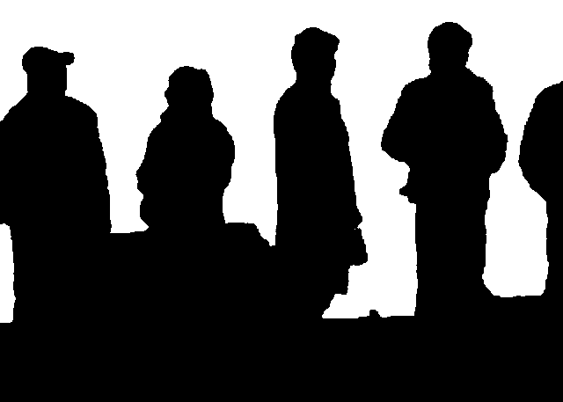
SVM testovacia množina

Slide 20
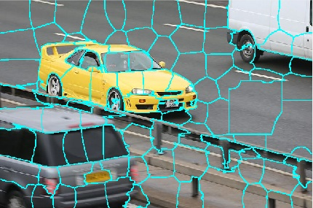
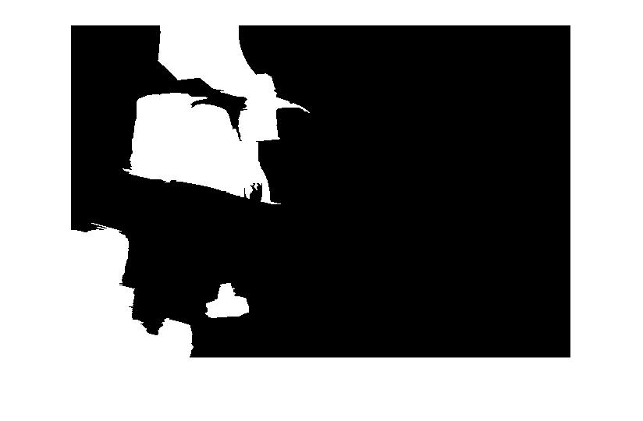
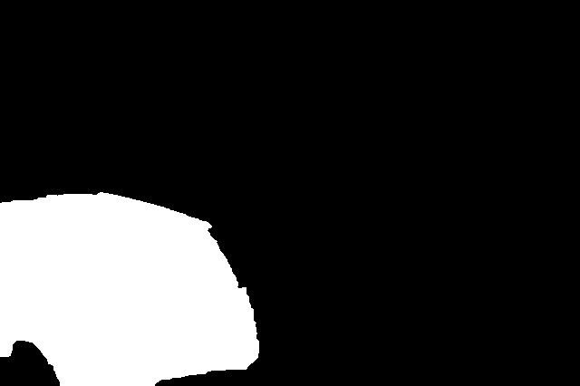
SVM testovacia množina

Slide 21
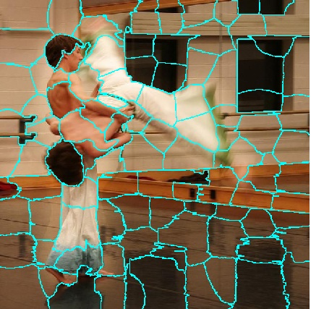
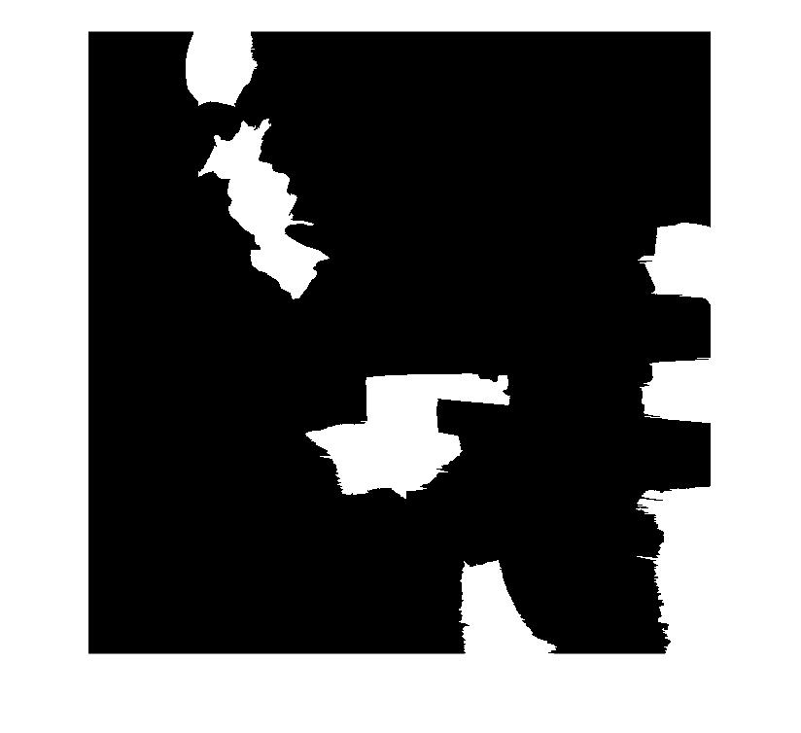
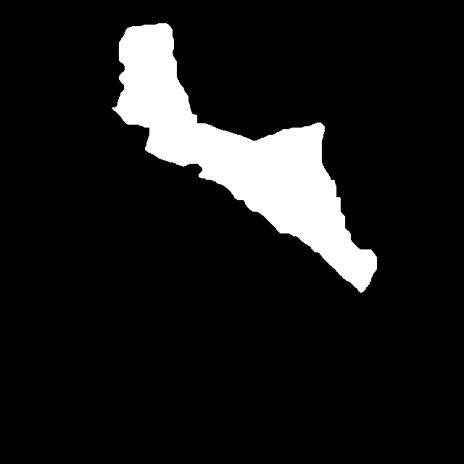
SVM testovacia množina

Slide 22
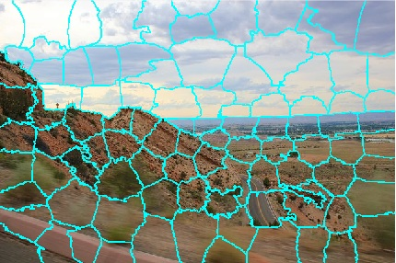
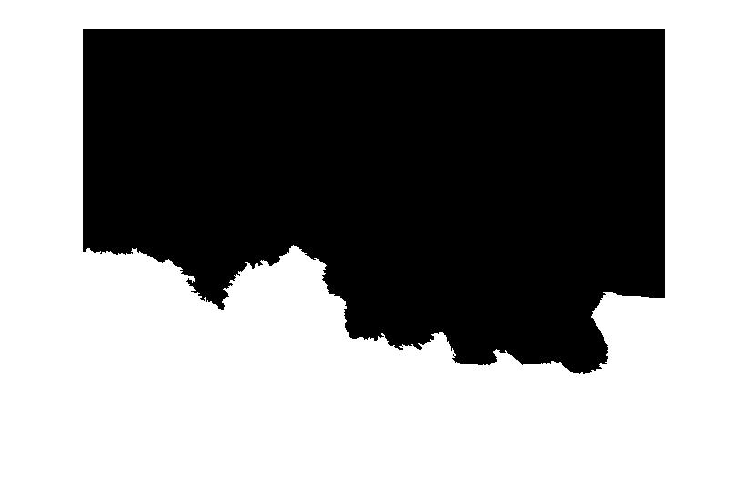
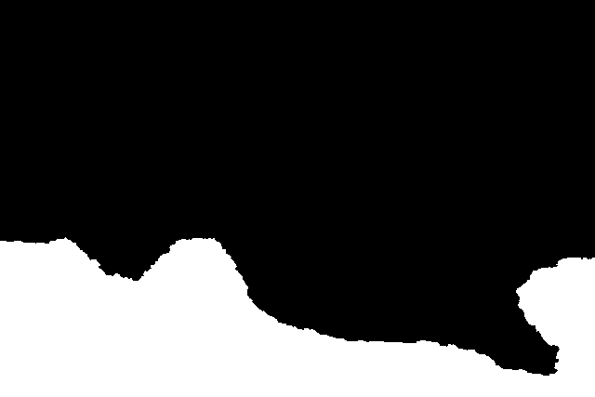
SVM testovacia množina

Slide 23
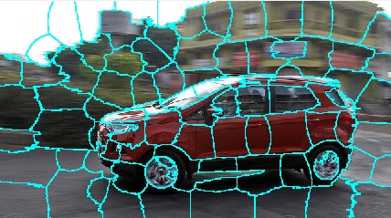
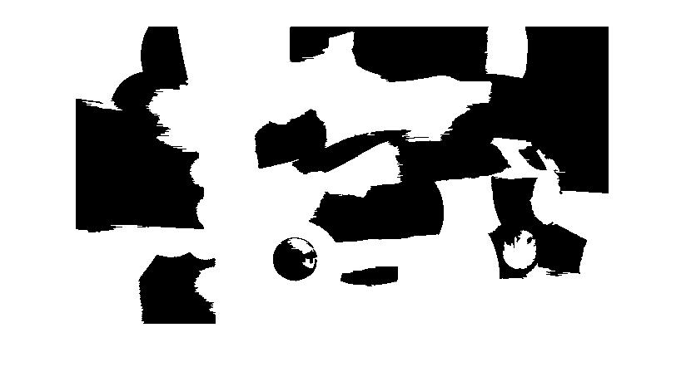
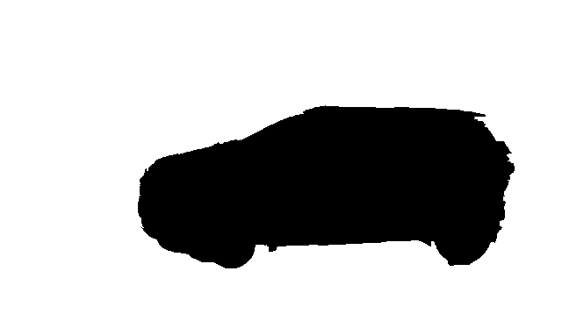
SVM testovacia množina

Slide 24
Záver
- Nepodarilo sa dobre natrénovať klasifikátory pre rozpoznávanie Motion blur a Out of focus blur.
Možné dôvody:
- zlý výber príznakov
- zlá segmentačná metóda obrazu
- testovacia a validačná databáza neobsahujúca celé obrázky ale len určite superpixely na obrázkoch

Slide 25
Ďakujem za pozornosť

